Slide 1

Báo cáo đề tài hệ thống công nghệ web
Nhóm 13
MSSV | Họ và tên | Thông tin
22680401 | Hồ Phúc Lâm | 0374826297

Slide 2
Đề tài: Website bán mũ bảo hiểm trực tuyến
Nhóm 13
MSSV | Họ và tên | Thông tin
22680401 | Hồ Phúc Lâm | 0374826297

Slide 3
DANH SÁCH NHÓM 13
STT | Họ và tên | MSSV | Ghi chú
1 | Hồ Phúc Lâm | 22680401 | Nhóm trưởng (nhóm 1 thành viên)
Link nộp bài: https://drive.google.com/drive/folders/1izQyRu9__6Fow3ntZ40BhnqIN7uRLIKW?usp=sharing

Slide 4
LỜI CẢM ƠN
Em xin gửi lời biết ơn chân thành đến Cô Nguyễn Thị Hồng Lương - Giảng viên thuộc Khoa Công nghệ Thông tin, Trường Đại học Công nghiệp TP.HCM, người đã hướng dẫn và hỗ trợ em trong quá trình thực hiện đề tài này.
Sự tận tâm và kiến thức sâu rộng của cô Lương không chỉ là nguồn động viên mà còn là nguồn cảm hứng lớn lao cho chúng tôi trong suốt quá trình nghiên cứu và xây dựng hệ thống công nghệ web này. Bằng sự nhiệt huyết và sự dẫn dắt chuyên nghiệp, cô Lương đã giúp em vượt qua những khó khăn và đạt được những thành tựu nhất định trong dự án của mình.

Slide 5
MỤC LỤC
CHƯƠNG 1: GIỚI THIỆU ĐỀ TÀI
CHƯƠNG 2: PHÂN TÍCH ỨNG DỰNG
CHƯƠNG 3: XÂY DỰNG ỨNG DỤNG
CHƯƠNG 4: KẾT LUẬN – HƯỚNG PHÁT TRIỂN
CHƯƠNG 5: TÀI LIỆU THAM KHẢO

Slide 6
CHƯƠNG 1. GIỚI THIỆU ĐỀ TÀI
1.1. Mục đích
Dự án tạo website thương mại điện tử bán mũ bảo hiểm là một bước tiến quan trọng trong việc đáp ứng nhu cầu mua sắm trực tuyến của người tiêu dùng trong lĩnh vực an toàn giao thông. Mục đích chính của dự án này là tạo ra một nền tảng trực tuyến tiện lợi và an toàn cho người dùng có thể dễ dàng duyệt và mua các sản phẩm mũ bảo hiểm từ nhà, mang lại sự thuận tiện và tiết kiệm thời gian cho họ.
Sử dụng kiến thức đã học trong môn học áp dụng và xây dựng 1 trang web bán hang thương mại điện tử. Nhằm giúp sinh viên củng cố kiến thực và kinh nghiệm khi thiết kế 1 website bán hàng.

Slide 7
1.2. Cơ sở lý thuyết
HTML là ngôn ngữ đánh dấu tiêu chuẩn được sử dụng để tạo ra các trang web. Sinh viên sử dụng kiến thức về HTML để xây dựng cấu trúc và nội dung cơ bản của trang web, bao gồm các phần tử như tiêu đề, đoạn văn bản, hình ảnh, và liên kết.
CSS là ngôn ngữ định dạng được sử dụng để tùy chỉnh giao diện và bố cục của các trang web. Sinh viên sử dụng kiến thức về CSS để thiết kế giao diện trực quan, tạo hiệu ứng và điều chỉnh bố cục của các phần tử trên trang web.
Bootstrap là một framework CSS được sử dụng để phát triển các giao diện web đáp ứng và hiện đại.Sinh viên chọn sử dụng Bootstrap vì nó cung cấp các thành phần giao diện sẵn có, grid system linh hoạt và các plugin JavaScript hữu ích, giúp tăng tốc quá trình phát triển và tạo ra giao diện thân thiện với người dùng.
jQuery là một thư viện JavaScript phổ biến được sử dụng để tương tác với các phần tử trên trang web và xử lý sự kiện.Sinh viên sử dụng jQuery để thực hiện các chức năng tương tác như hiệu ứng, kiểm tra dữ liệu và tải dữ liệu từ máy chủ một cách mạnh mẽ và hiệu quả.

Slide 8
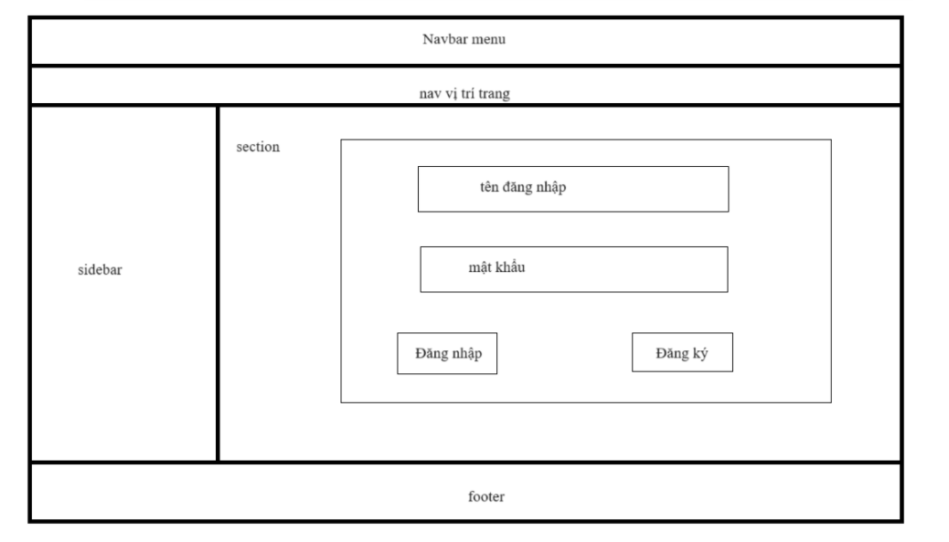
CHƯƠNG 2. PHÂN TÍCH ỨNG DỤNG
2.1 Layout
2.1.1 Trang đăng nhập

Slide 9
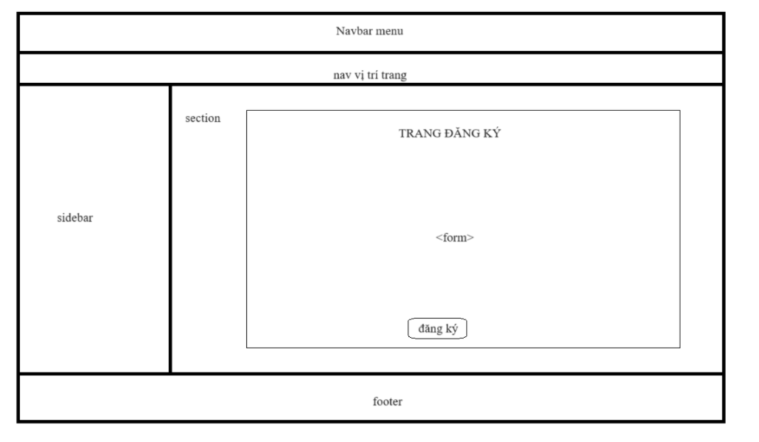
2.1.2. Trang đăng ký

Slide 10
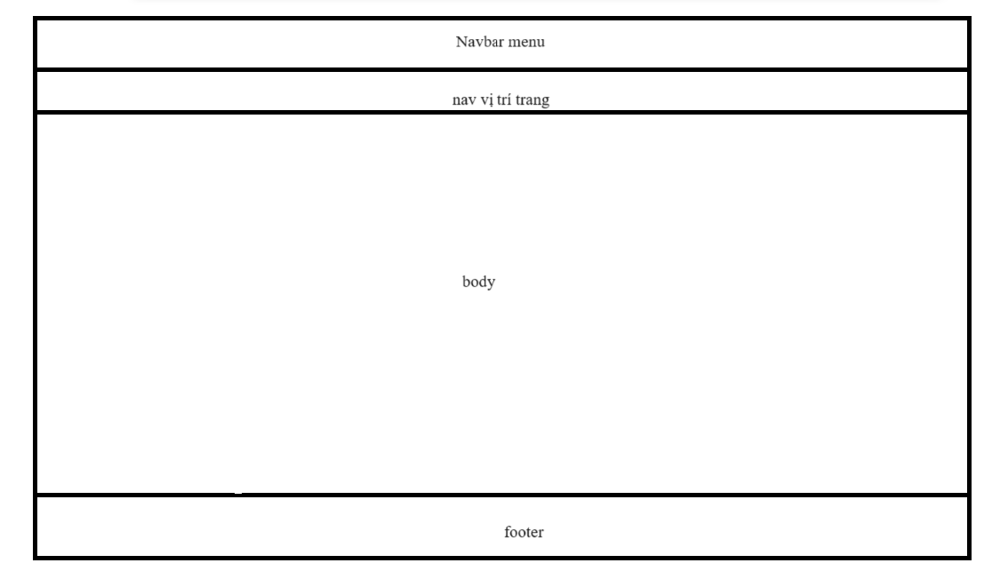
2.1.3. Trang chủ

Slide 11
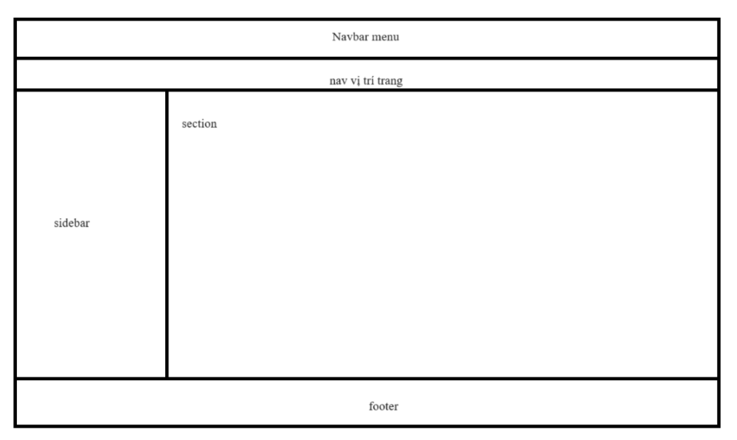
2.1.4. Các trang còn lại

Slide 12
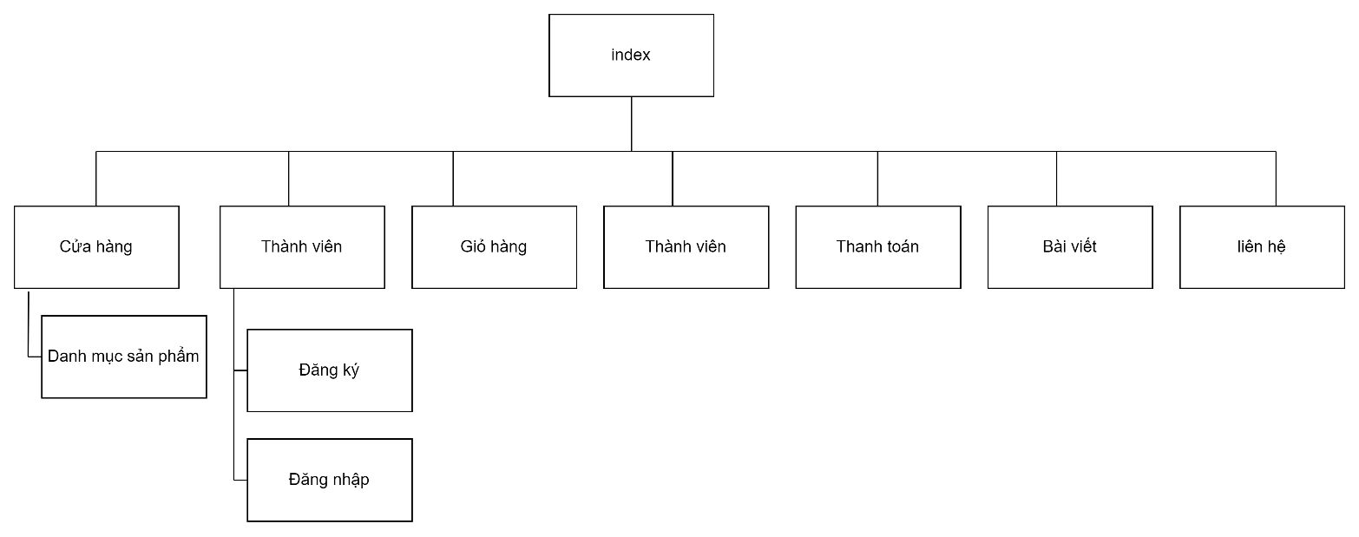
2.2. Sitemap

Slide 13
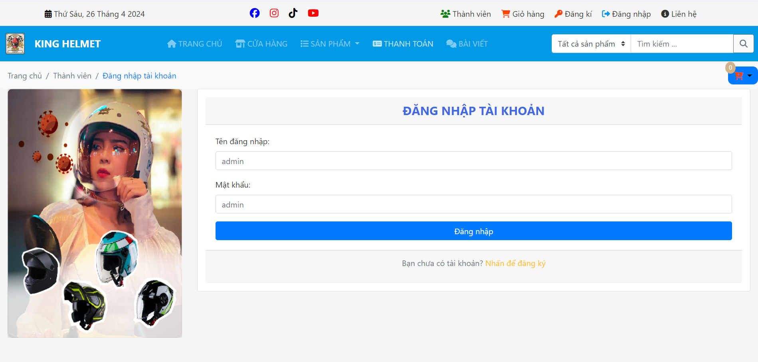
CHƯƠNG 3. XÂY DỰNG ỨNG DỤNG
3.1. Trang đăng nhập

Slide 14
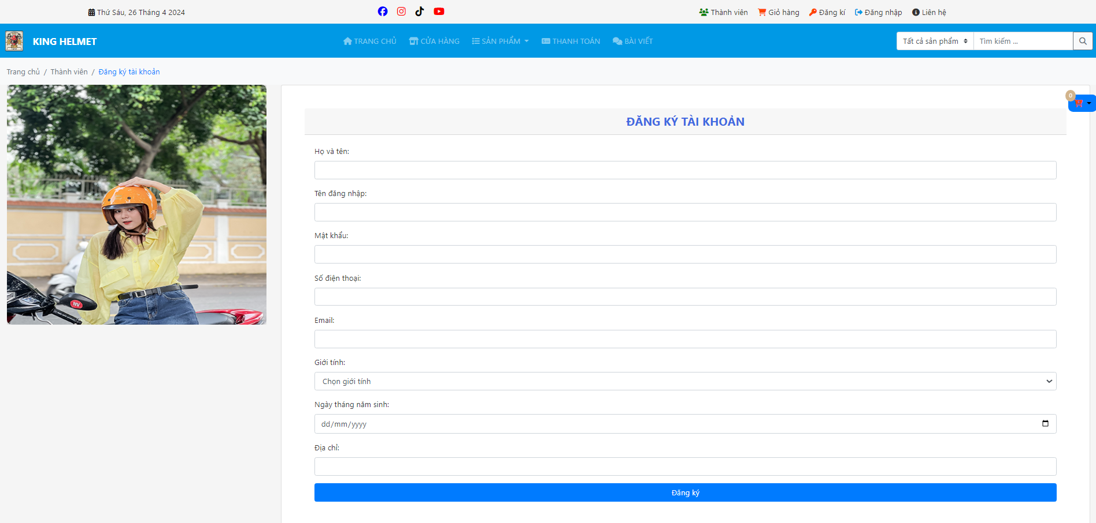
3.2. Trang đăng ký

Slide 15
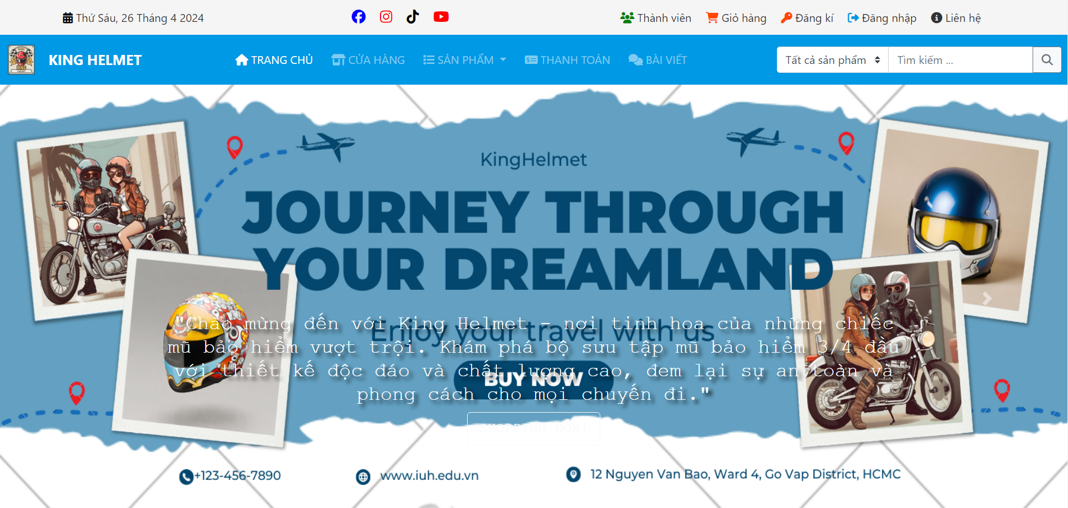
3.3. Trang chủ

Slide 16
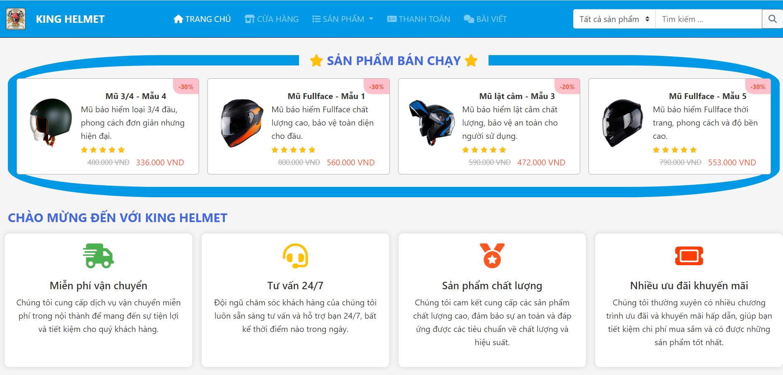
3.3. Trang chủ

Slide 17
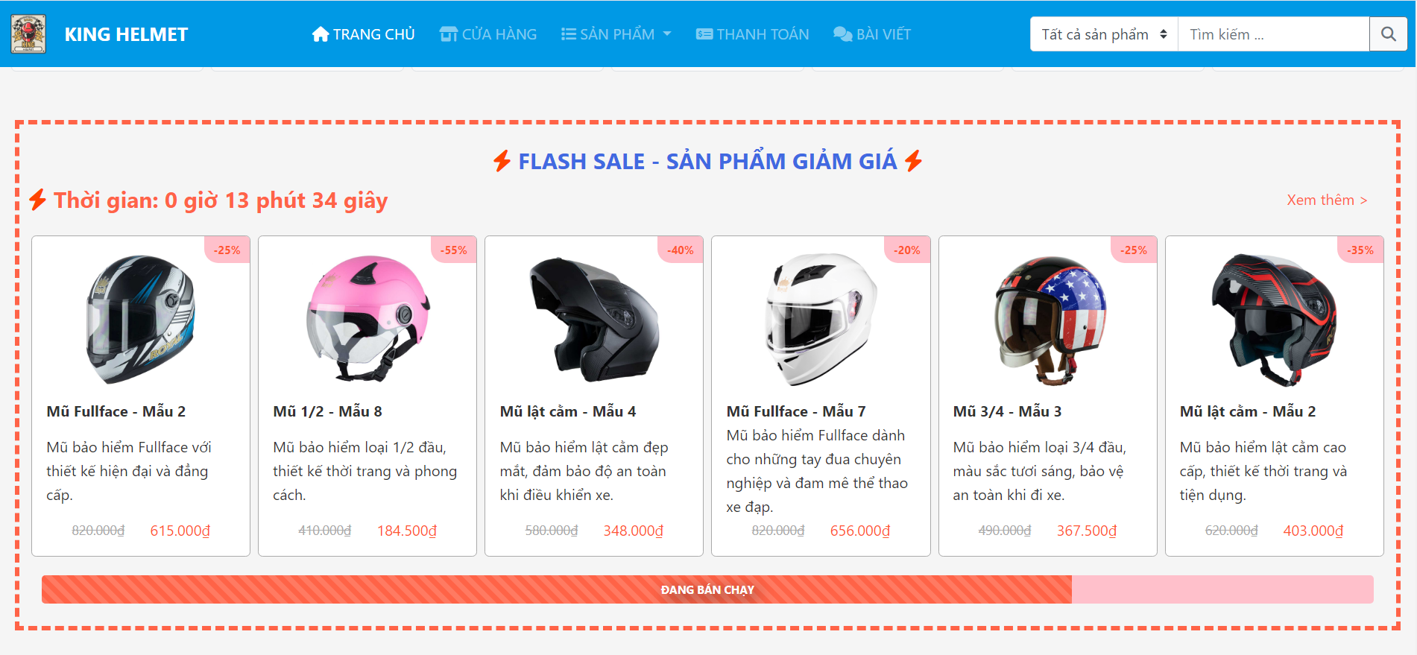
3.3. Trang chủ

Slide 18
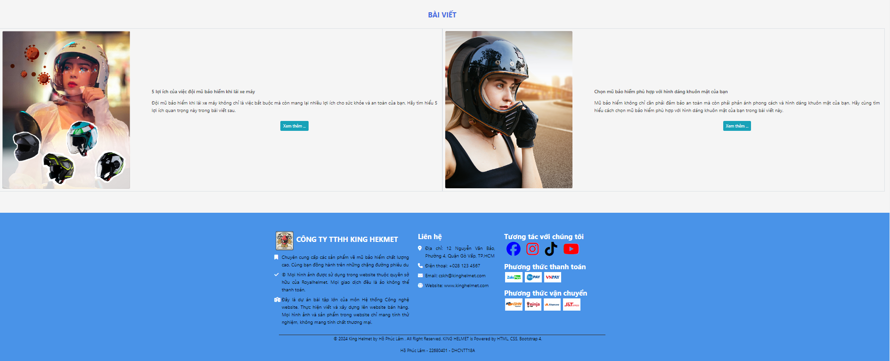
3.3. Trang chủ

Slide 19
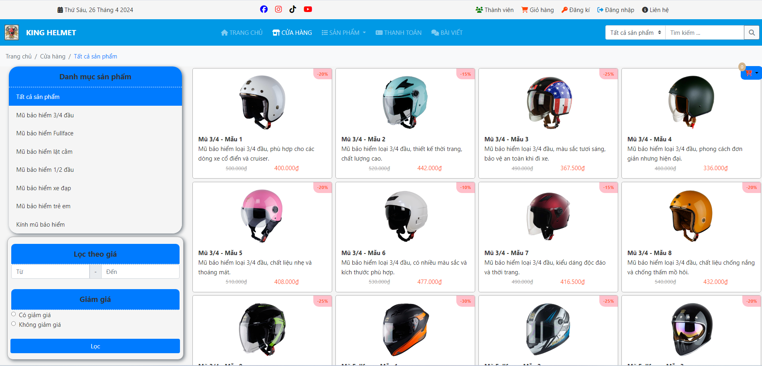
3.4. Trang cửa hàng

Slide 20
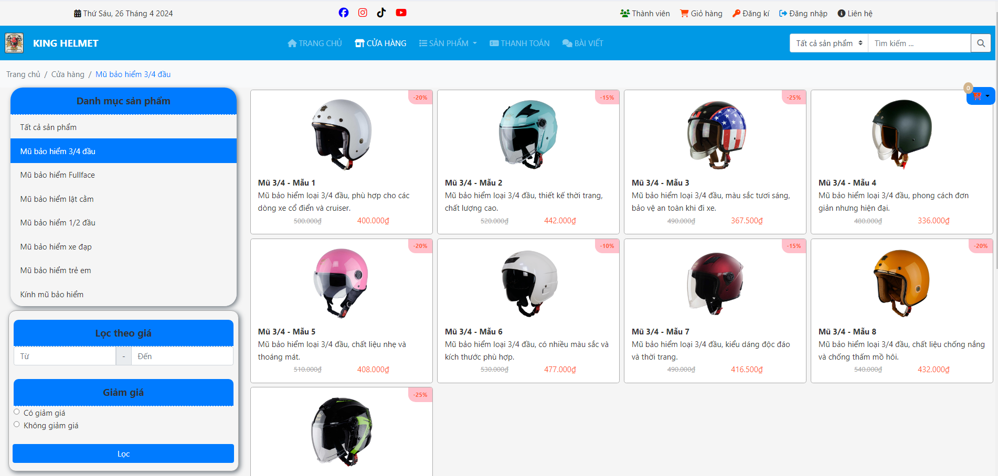
3.5. Trang mũ bảo hiểm 3/4 đầu

Slide 21
3.6. Trang mũ bảo hiểm Fullface

Slide 22
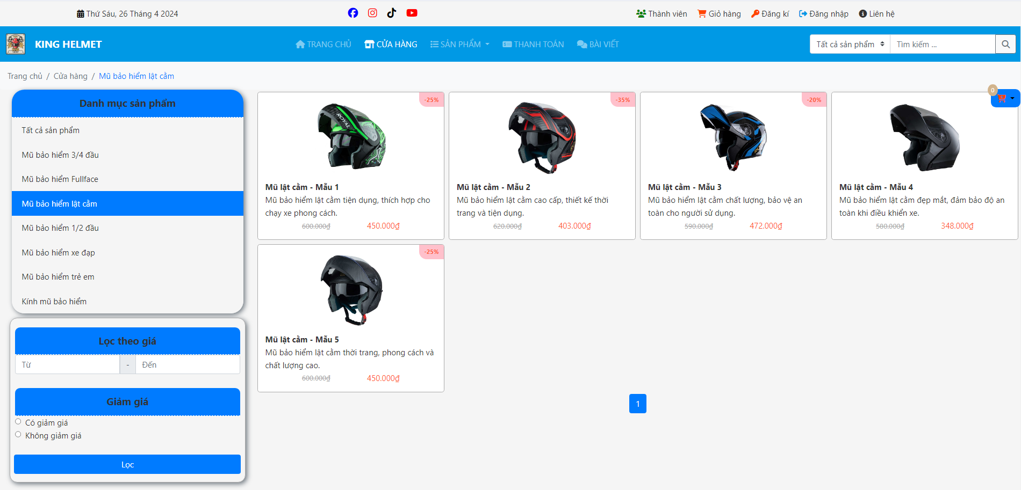
3.7. Trang mũ bảo hiểm lật cằm

Slide 23
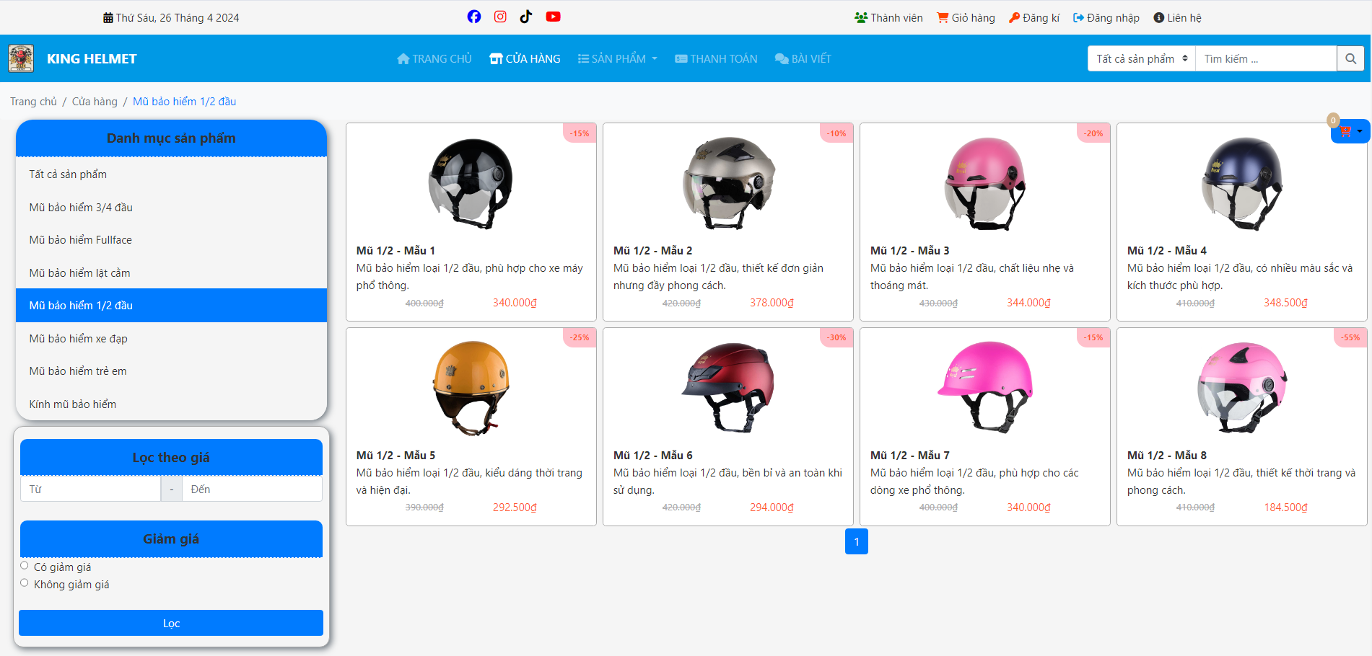
3.8. Trang mũ bảo hiểm 1/2 đầu

Slide 24
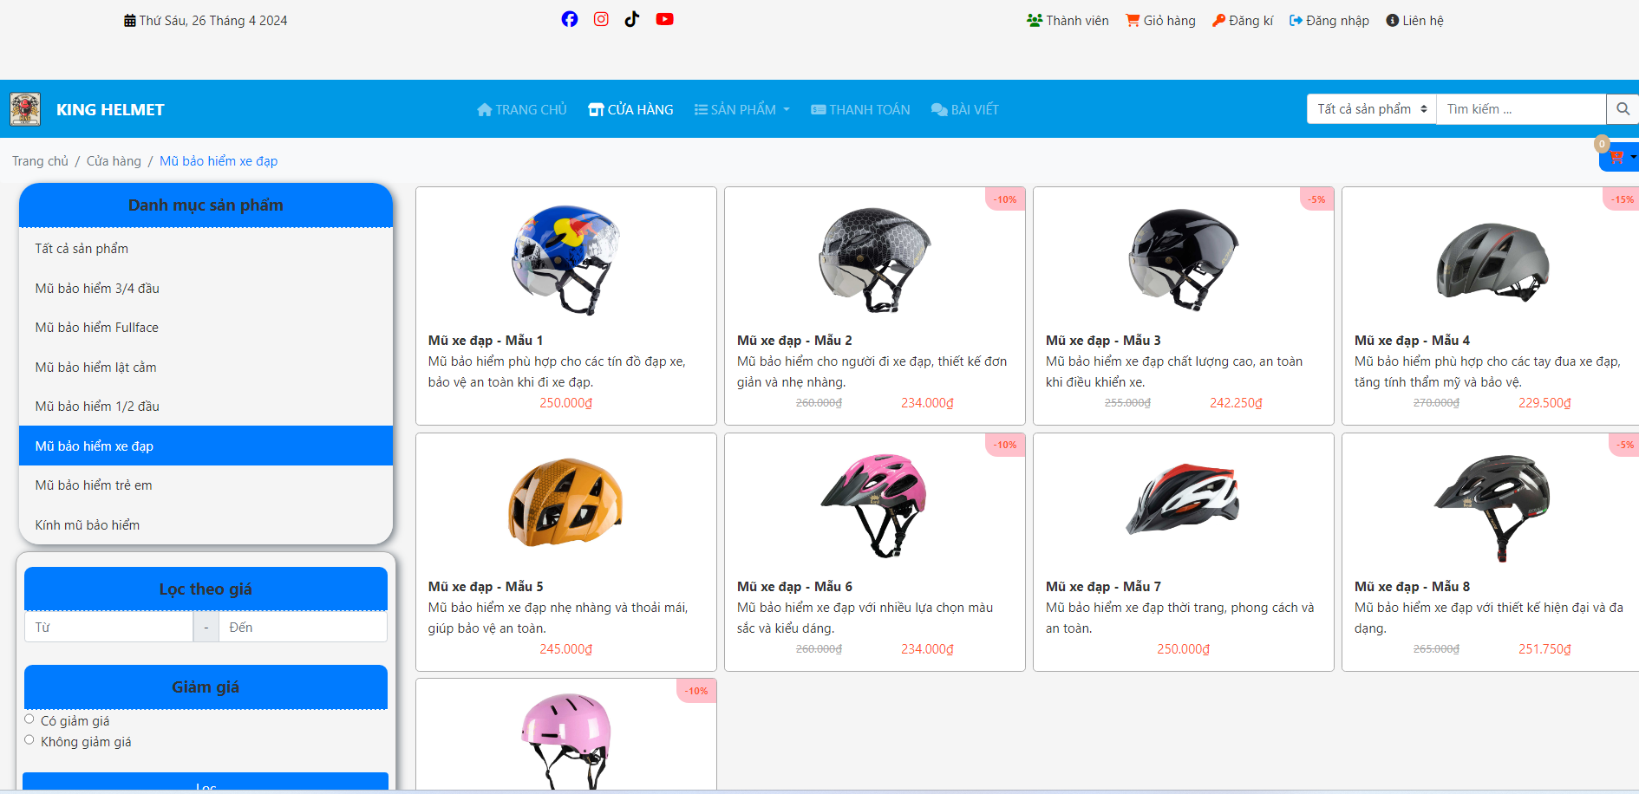
3.9. Trang mũ bảo hiểm xe đạp

Slide 25
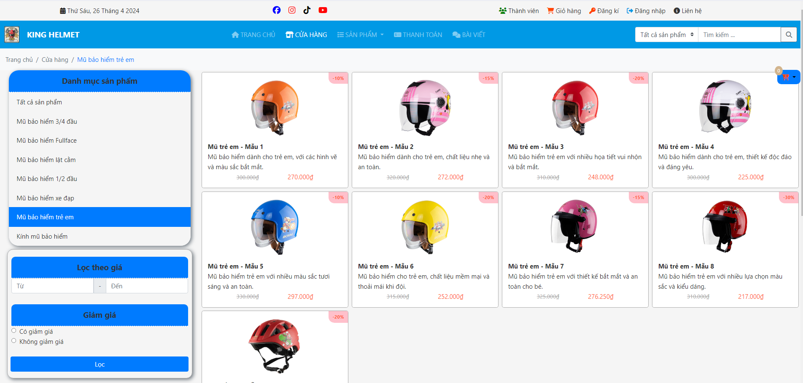
3.10. Trang mũ bảo hiểm trẻ em

Slide 26
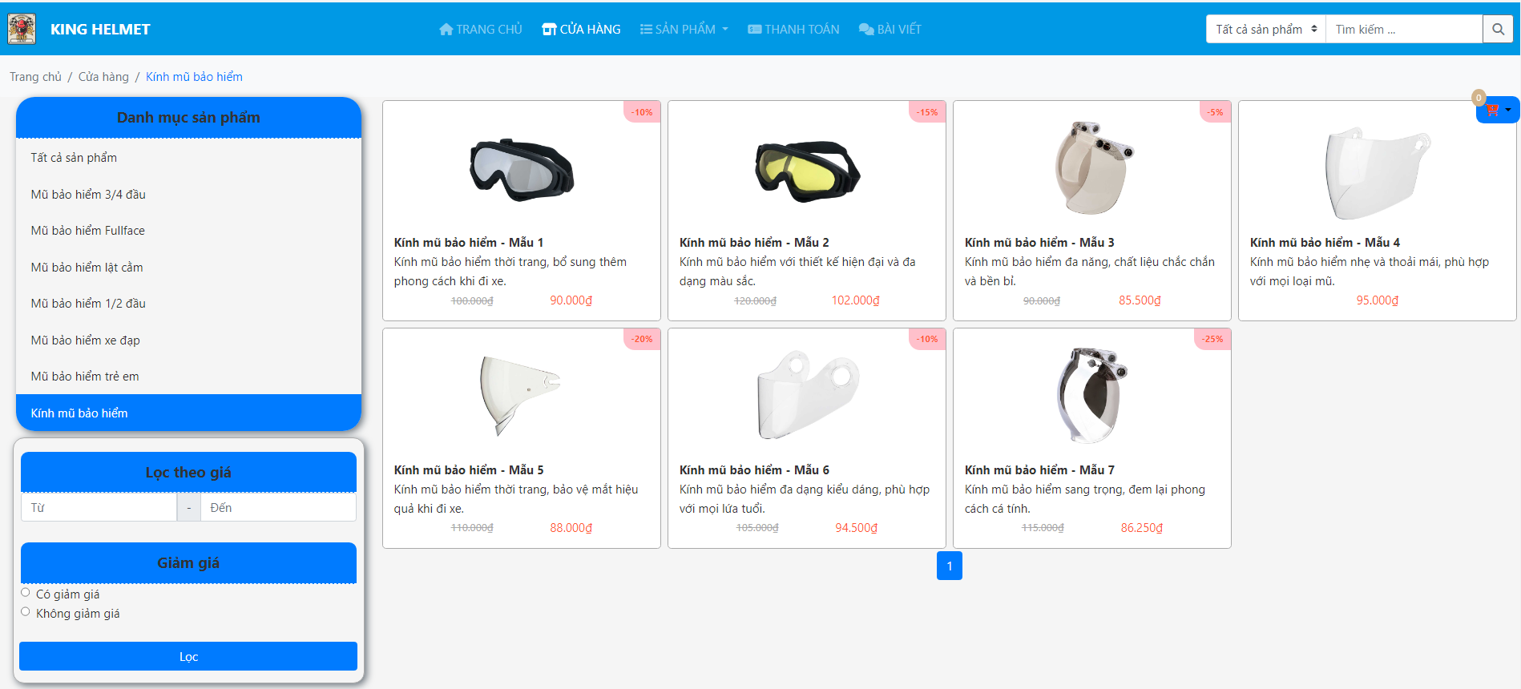
3.11. Trang Kính mũ bảo hiểm

Slide 27
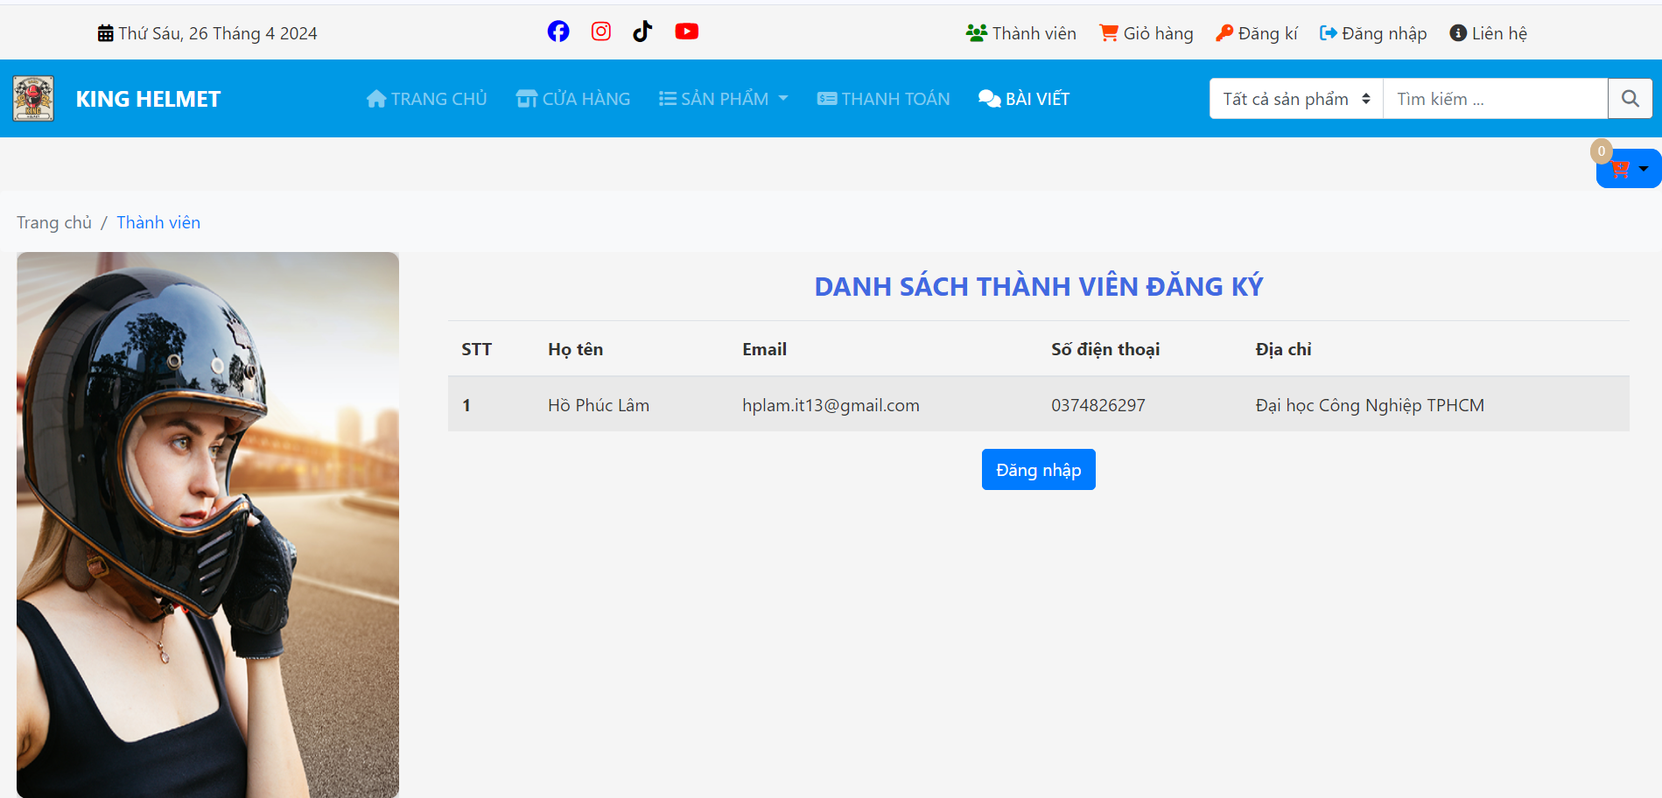
3.12. Trang thành viên

Slide 28
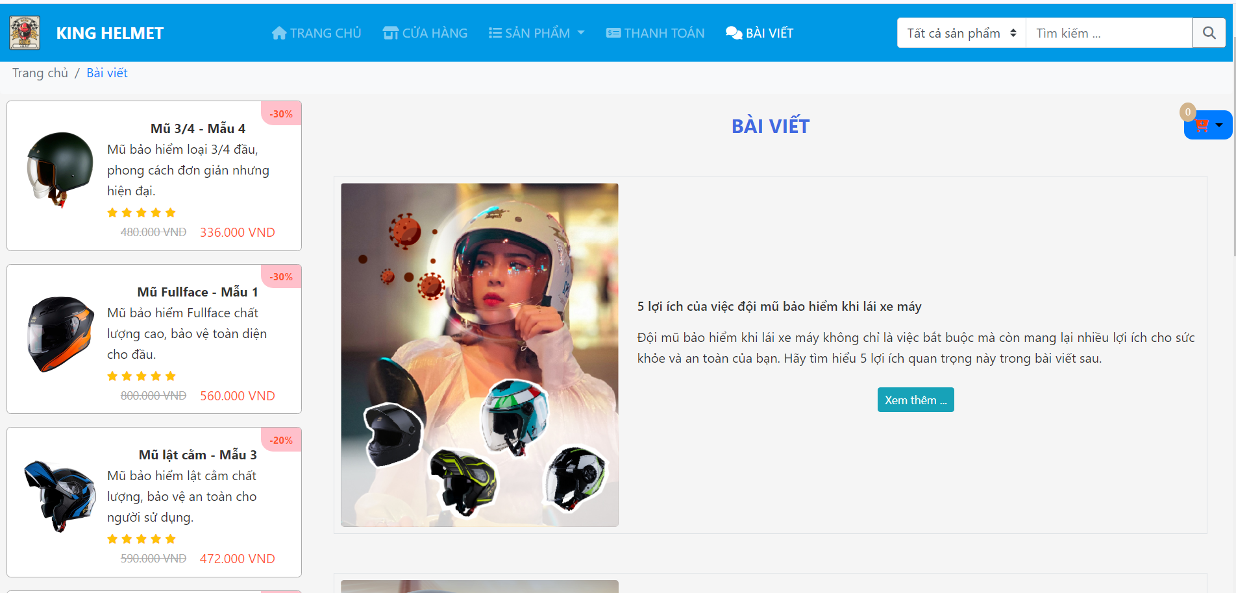
3.13. Trang bài viết

Slide 29
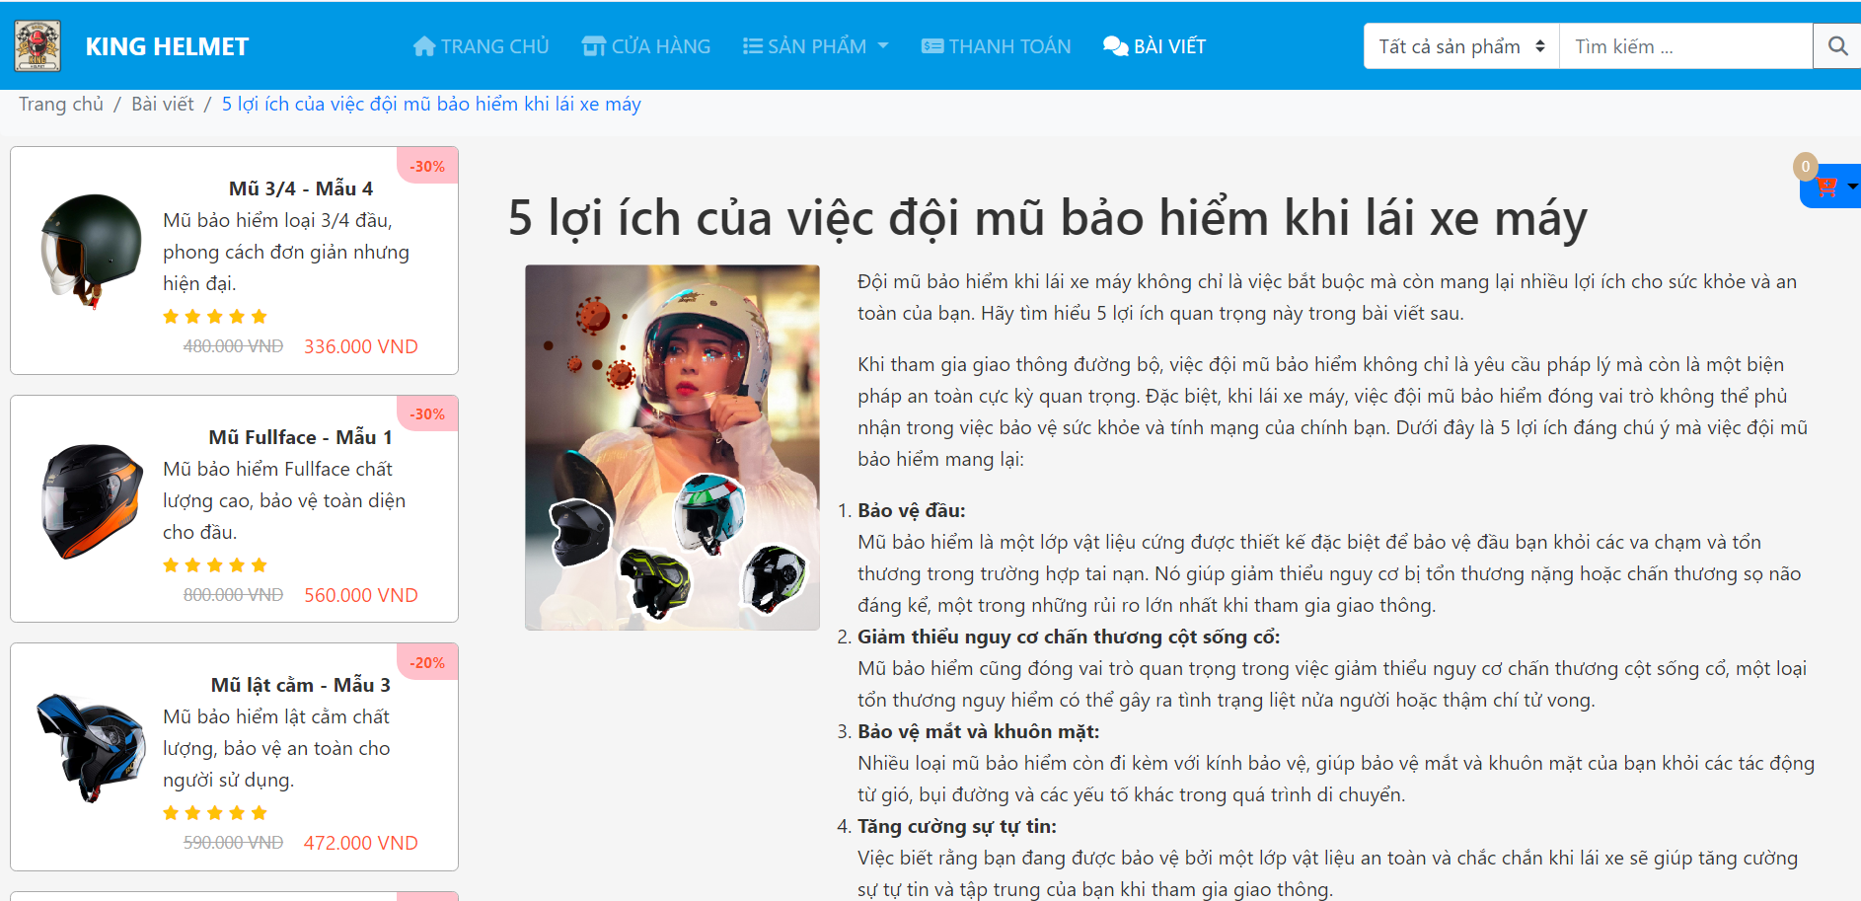
3.14. Trang bài viết 1

Slide 30
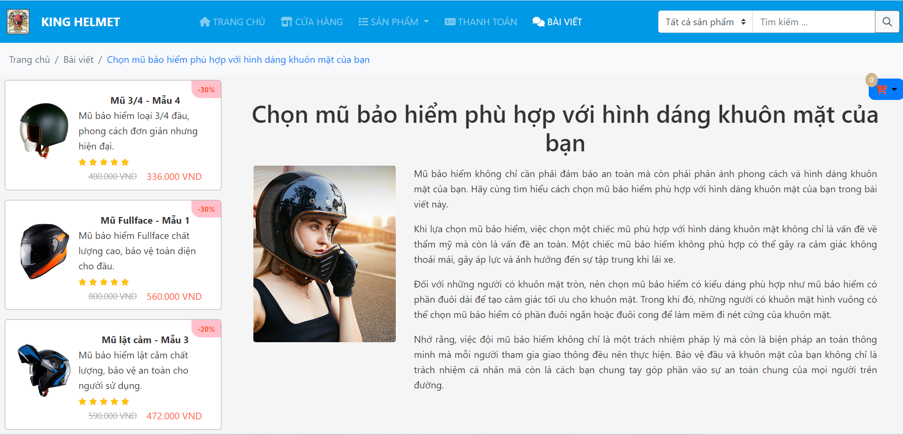
3.15. Trang bài viết 2

Slide 31
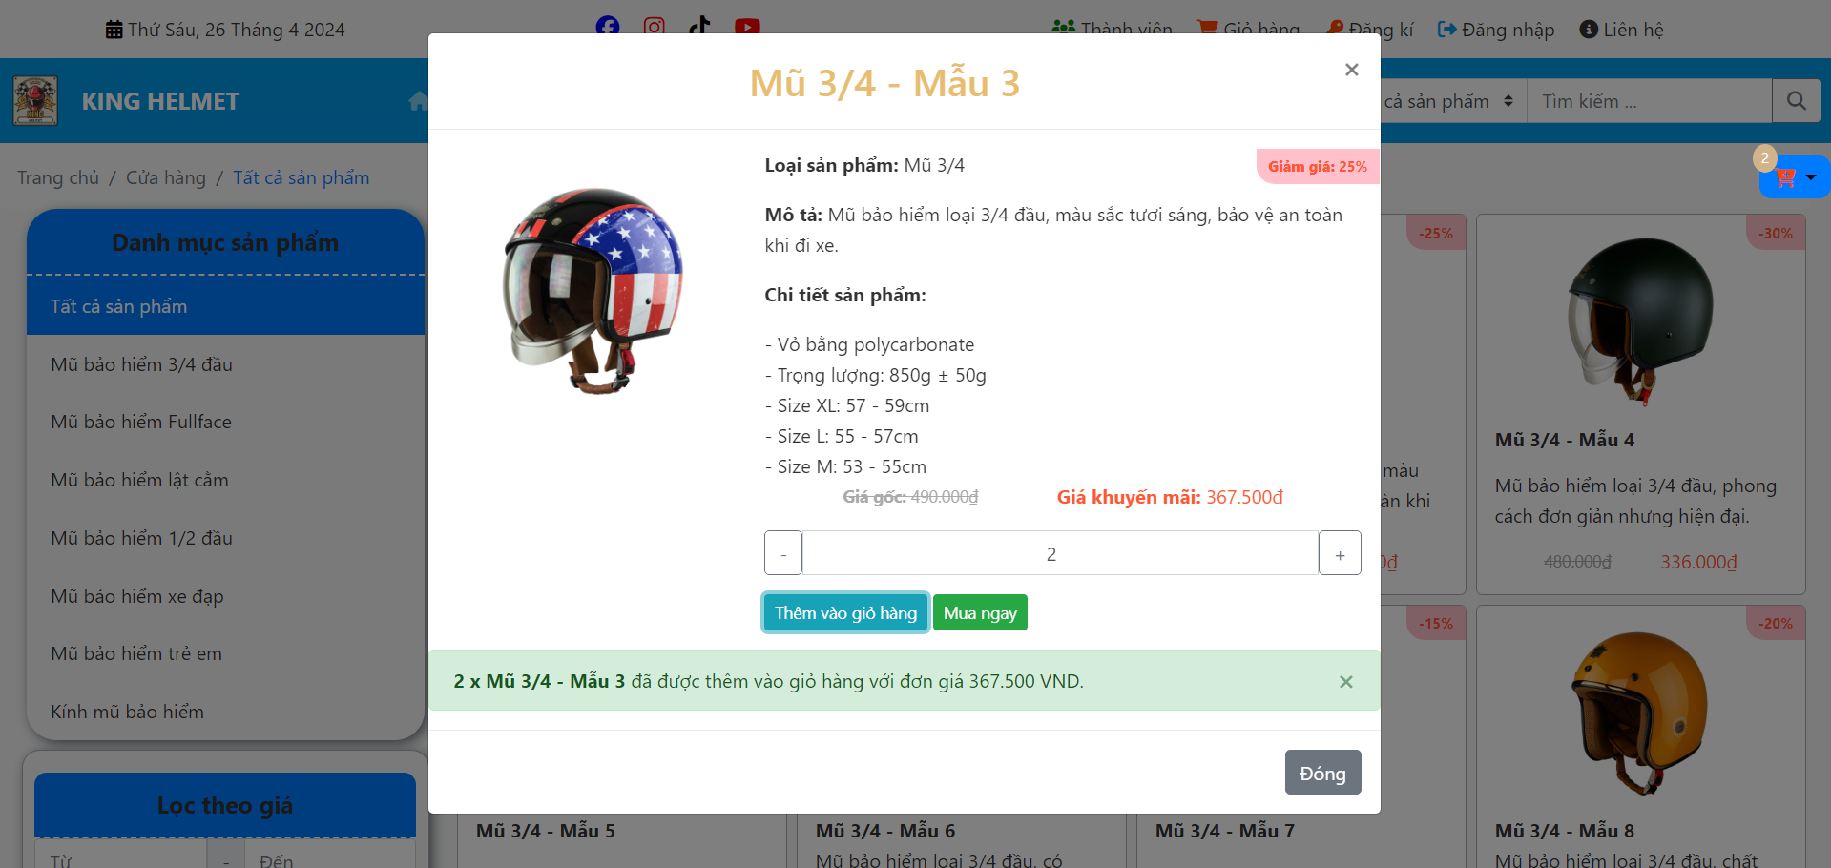
3.16. Trang chi tiết từng sản phẩm

Slide 32
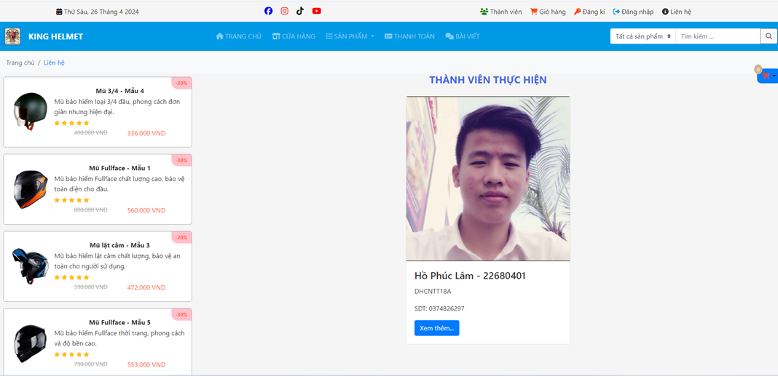
3.17. Trang liên hệ ( giới thiệu thành viên thực hiện)

Slide 33
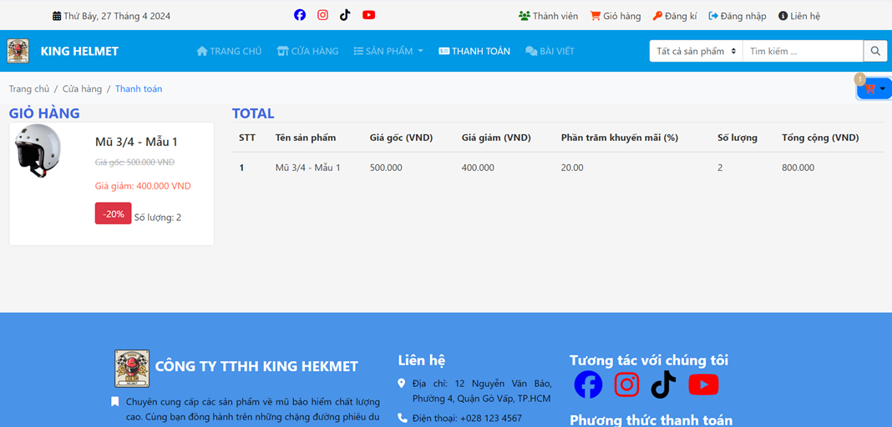
3.18. Trang thanh toán

Slide 34
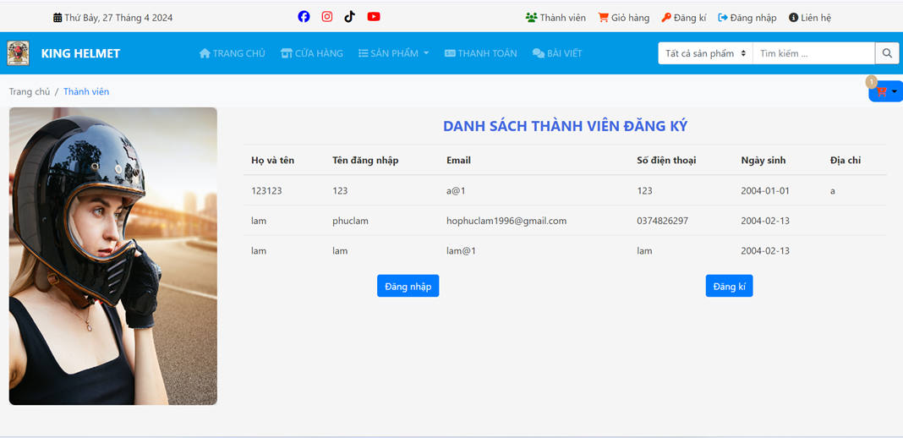
3.19. Trang thành viên đã đăng kí

Slide 35
CHƯƠNG 4: KẾT LUẬN – HƯỚNG PHÁT TRIỂN
4.1. Kết quả đạt được
Triển khai được mô hình ban đầu đã đề ra
Áp dụng các kiến thức đã học từ môn học
Vận dụng được các framework có sẵn như Bootstrap 4, Jquery,…
Sáng tạo và thiết kế được trang web font-end đơn giản, giao diện thân thiện

Slide 36
CHƯƠNG 4: KẾT LUẬN – HƯỚNG PHÁT TRIỂN
4.2 Hạn chế của ứng dụng web
Web còn ở dạng tĩnh, chưa chạy được nhiều chức năng.
Chưa làm việc với cơ sở dữ liệu như SQL, NOSQL, MONGDB,…
Còn nhiều chức năng chưa được thực hiện
Các thiết kế giao diện còn thô sơ, chưa được trau chuốt các chi tiết

Slide 37
CHƯƠNG 4: KẾT LUẬN – HƯỚNG PHÁT TRIỂN
4.3 Hướng phát triển
Cho phép làm việc với cơ sở dữ liệu
Triển khai các hệ thống phương tiên cho cho trang web
Tích hợp các công nghệ mới như Blockchain, AI, chatbox, …
Triển khai bảo mật an ninh cho website thương mại điện tử
Triển khai web ứng dụng trên mobile

Slide 38
CHƯƠNG 5: Tài liệu tham khảo
Giáo trình – Sách
Giáo trình và Slide giảng dạy của học phần Hệ thống công nghệ website
Website
Tên website tham khảo | Nguồn
W3school | https://www.w3school.com
Boostrap 4 | https://www.w3schools.com/bootstrap4/default.asp
jQuery validation | https://jqueryvalidation.org/documentation
jQuery easing | http://gsgd.co.uk/sandbox/jquery/easing
RoyalHelmet | https://royalhelmet.com.vn/

Slide 39


